Slide 1
Автономный модуль дачного мониторинга Кременецкий Михаил Уральский Федеральный Университет, Физико-технический институт 19.06.2021

Slide 2
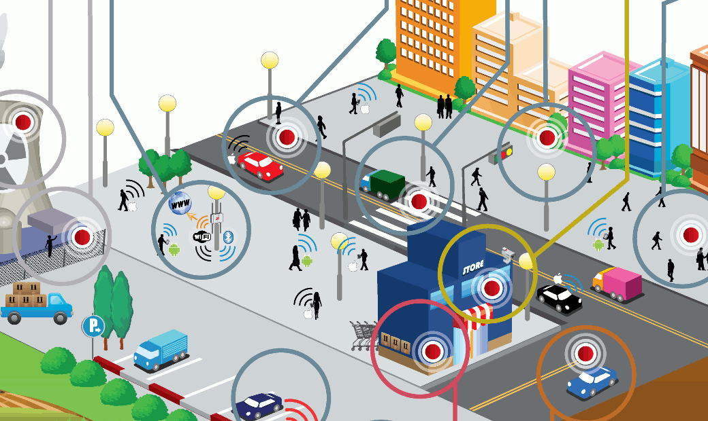
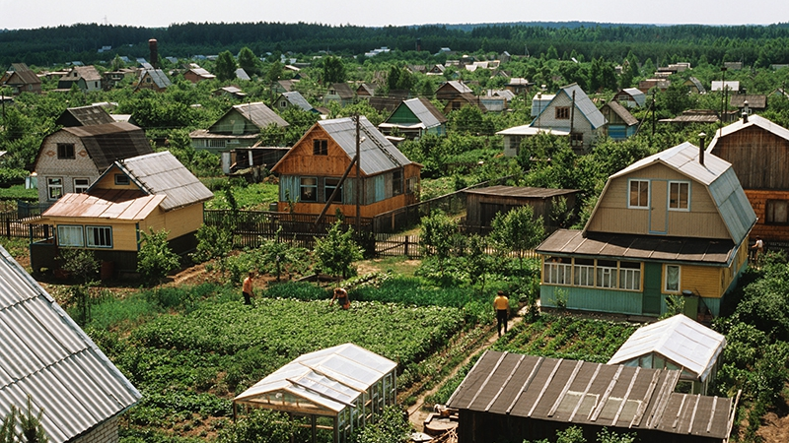
Идея проекта
На сегодняшний день IoT стал частью повседневной жизни как внутри города, так и за его пределами. Выбор темы проекта основан на идее внедрения IoT в среде, где плотность покрытия сетью и стабильность электропитания не такая, как в городе, и подключение интернета вещей нетривиальная задача.
Notes:
На сегодняшний день IoT стал частью повседневной жизни как внутри города, так и за его. Выбор темы проекта основан на идее внедрения IoT в среде, где плотность покрытия сетью и стабильность электропитания не такая, как в городе, и подключение интернета вещей нетривиальная задача.

Slide 3



Идея проекта
Проблемы дачных участков
Решаемые с помощью интернета вещей
Пожары
IoT позволит вовремя среагировать и успеть потушить пожар
Затопление
IoT предупредит о чрезвычайно высокой влажности в доме
Вскрытие дверей\окон
IoT сообщит о том, что дверь или окно были открыты
Notes:
На территории дачных участков люди появляются редко, еще и в определенное время года. Как правило, никакой охранной системой дачи не оборудованы, в следствии чего сгорают, затопляются и становятся объектом внимания грабителей.
Устанавливать дорогостоящую систему безопасности на данный вид имущества невыгодно, а наличие одного охранника на весь частный сектор не спасает участок от возможных проблем

Slide 4
Идея проекта
Требования к решению кейса
Простое
Автономное
Долговечное
Стабильная недорогая связь
Дешевое
Notes:
Для нашей категории потребителей (пенсионеры и люди, которые не могут позволить себе дорогую систему безопасности) решение кейса должно быть: Простым (минимум манипуляций, настроек, легкость установки)
Автономным ( должна быть возможность полостью обесточить дачный участок)
Долговечным (оставить устройство без подзарядки на срок до года)
Стабильное автономное недорогое соединение (GSM дорого и функционально излишне, не всегда есть покрытие оператором)

Slide 5
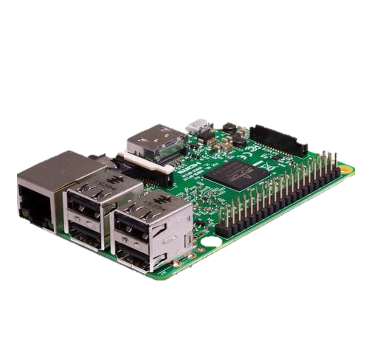
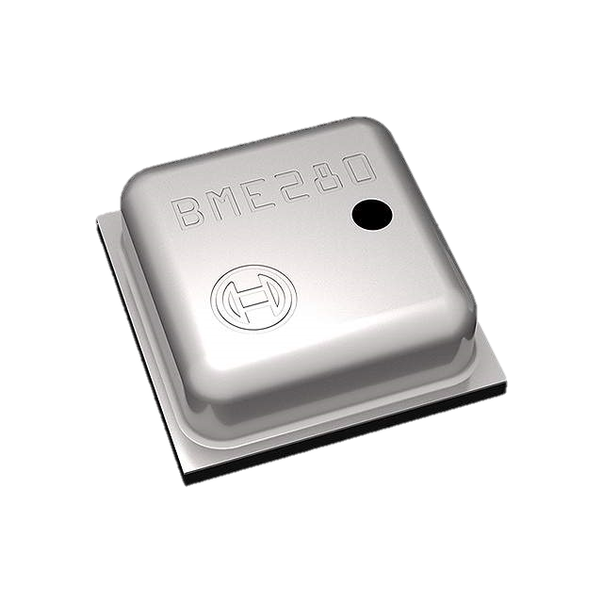
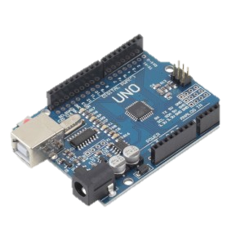
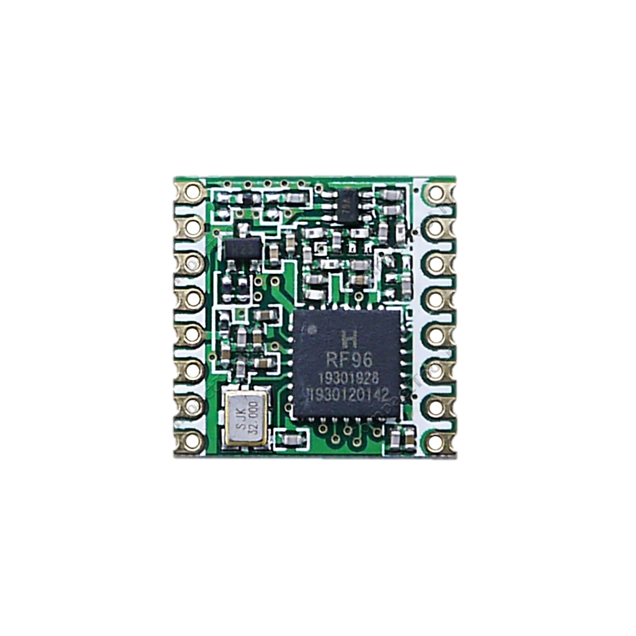
Решение
Составные части
BME280
Rf96 (LoRa)
Arduino UNO
Raspberry Pi
Геркон
Датчик
протечки
Notes:
Для системы дачного мониторинга используем следующие технологии:
THP датчик BME280 (мониторинг критических показателей (пожар, перемерзание, затопление))
Модуль LoRa rf95 (низкое энергопотребление, не требует сетевого покрытия, распространение дальности сигнала до километра)
Герконовый дачик для фиксация открытия дверей или окон
Микроконтроллер (в разрабатываемой модели используется форм-фактор Arduino, но в перспективе он заменятся на STM32 (к примеру blue pill))
Raspberry Pi (в качестве сервера, на который будет поступать информация с окружных модулей. Располагается предположительно на посту охраны, где есть постоянное электропитание и интернет соединение ( не обязательно).

Slide 6
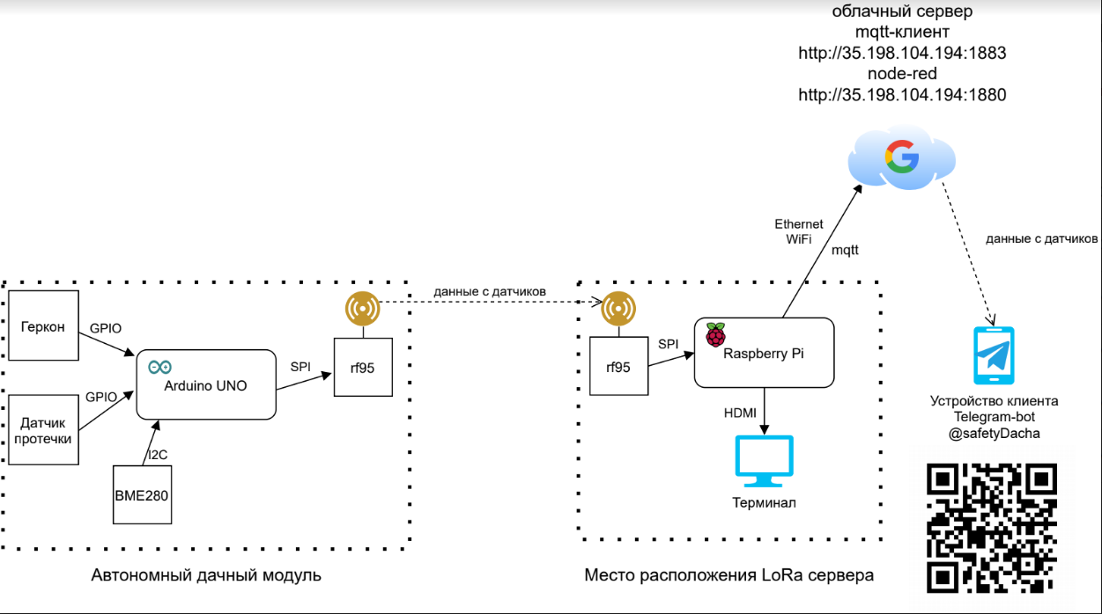
Схема работы
Текст слайда
Notes:
Схема работы устройств

Slide 7
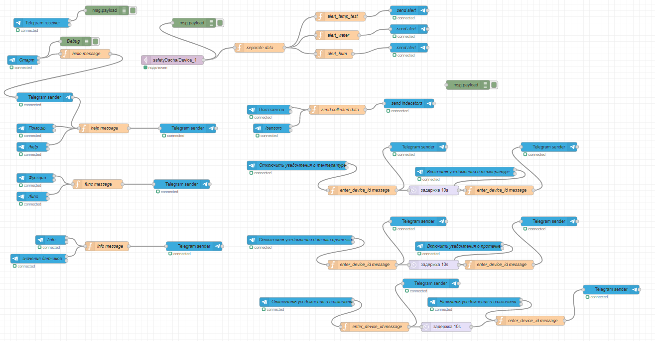
Flow Node-red на облачном сервере
Notes:
Получение и обработка данных производится на виртуальной машине e2-micro c системой Linux. Node-red – платформа, на которой выполняется программа.

Slide 8
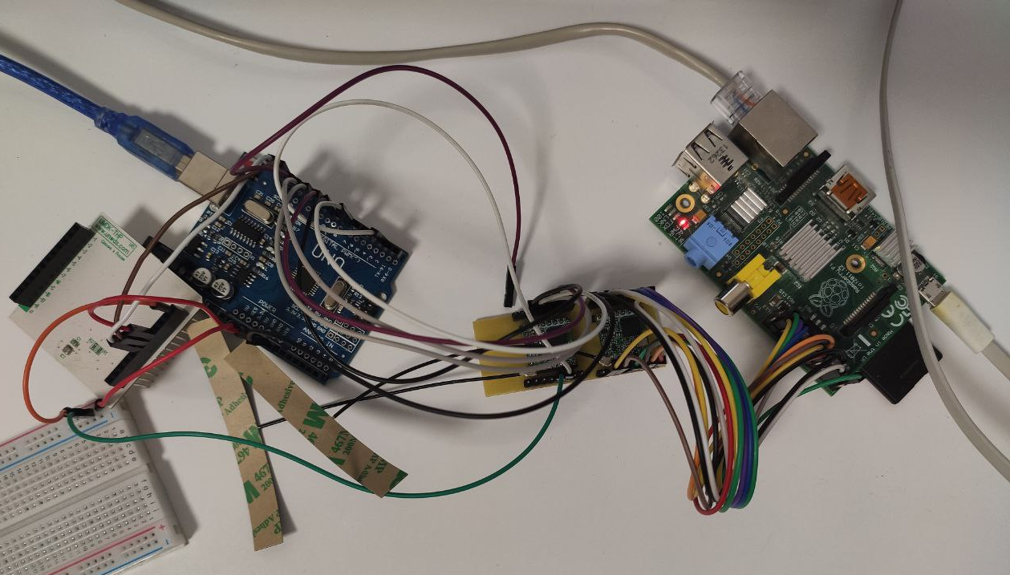
Модель разработки
RF96
приемник
BME280
ARDUINO UNO
Raspberry Pi
RF96
передатчик
Notes:
Фото модели

Slide 9
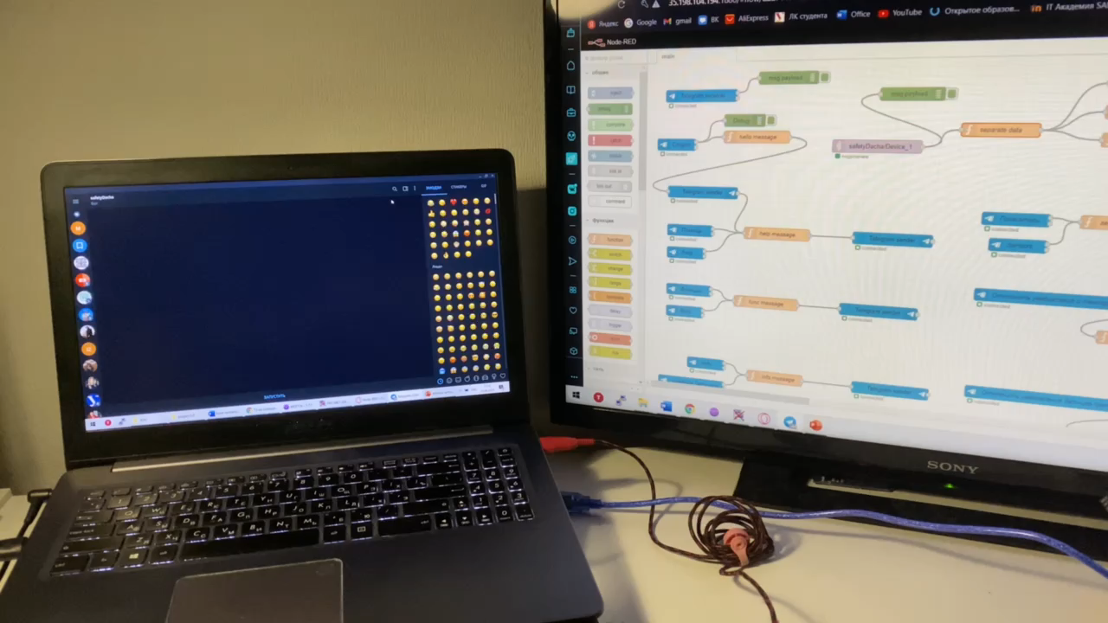
Демонстрация работы

Slide 10
Бюджет
Составные части
BME280
Rf96 (LoRa)
Arduino UNO
Raspberry Pi
Геркон
Датчик
протечки
337₽
250₽
250₽
3000₽
100₽
-

Slide 11
Бюджет
Составные части
BME280
Rf96 (LoRa)
Blue Pill
Raspberry Pi
Геркон
Датчик
протечки
Итого:
Автономный модуль:
937 ₽ + стоимость аккумулятора
Серверная станция:
3250 ₽ + доступ в интернет
337₽
250₽
250₽
3000₽
100₽
-
11
Notes:
Бюджет

Slide 12


Выполненные и предстоящие задачи:
Отправка данных на облачный сервер
Разработка системы мониторинга
Оповещение при критических значениях датчиков
Настройка датчика протечки
Настройка режима повышенного энергосбережения
Замена Arduino на микроконтроллер
Расчет энергоэффективности и оснащения питания
Добавление поддержки геркона
Notes:
Предстоящая работа

Slide 13


Вопросы комиссии
Пожалуйста, задайте Ваши вопросы по поводу проекта
Телеграм-бот:
@safetyDacha
Репозиторий Git:
https://github.com/mihakremen/safetyDacha
Notes:
Вопросы

Slide 14
Конец

